Slide 1
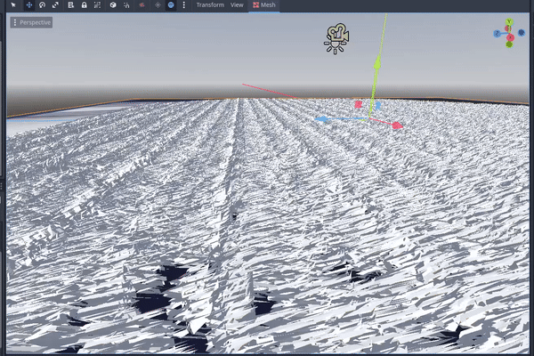
Bienvenue à Gros Village

Slide 2
Sommaire
Règles du Jeu
Outils
UML
Cards System
Déroulement de la partie
Amélioration 1 ( Flexibilité du code permettant tout cela )
  Système de dés physiques OU calculatoires
  Implémentation permettant de créer des cartes de plusieurs valeurs
Amélioration 2 Interface Graphique
Difficulté + Mock up de la présentation avec vidéos de la prés

Slide 3
Règles du jeu
But : Obtenir 20 pièces d'or
Différents types de cartes
Déroulement d'un tour (Lancés de dés, exécution de certains types de cartes, achat du joueur...)
Conditions d'exécution des cartes (dés)

Slide 4


Outils
Moteur : Godot Engine 4.3 en C#
IDE : Visual Studio Community 2022

Slide 5
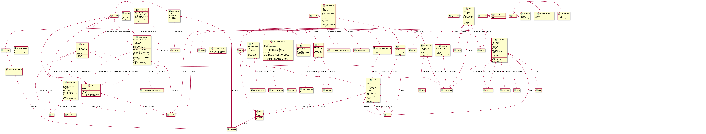
UML
*UML : Unified Modeling Language

Slide 6
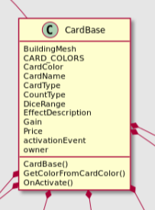
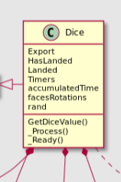
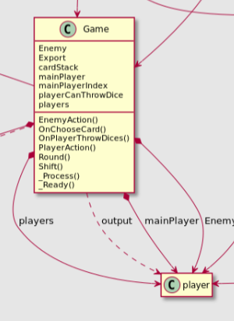
UML
*UML : Unified Modeling Language

Slide 7
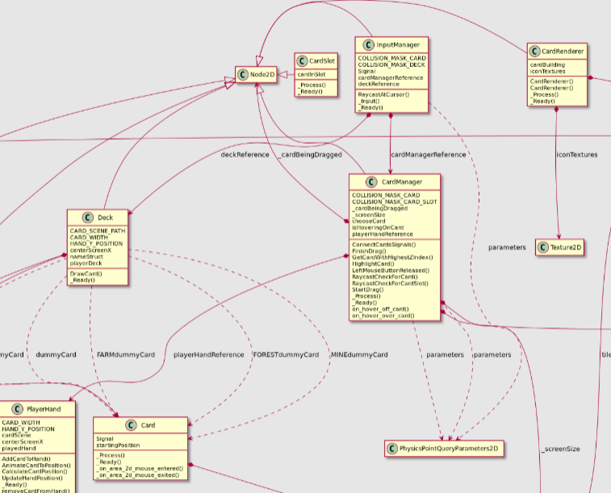
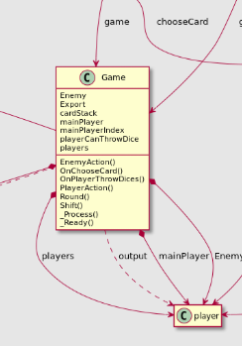
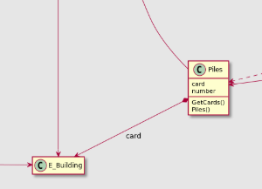
Cards Systems

Slide 8
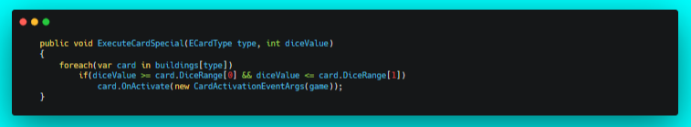
Activation des Cartes
La fonction qui permet d'exécuter les cartes spéciales

Slide 9
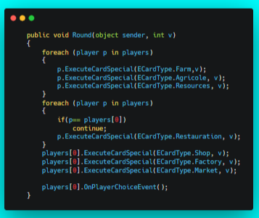
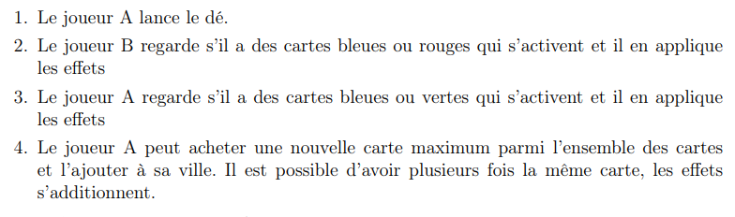
Déroulement de la partie

Slide 10
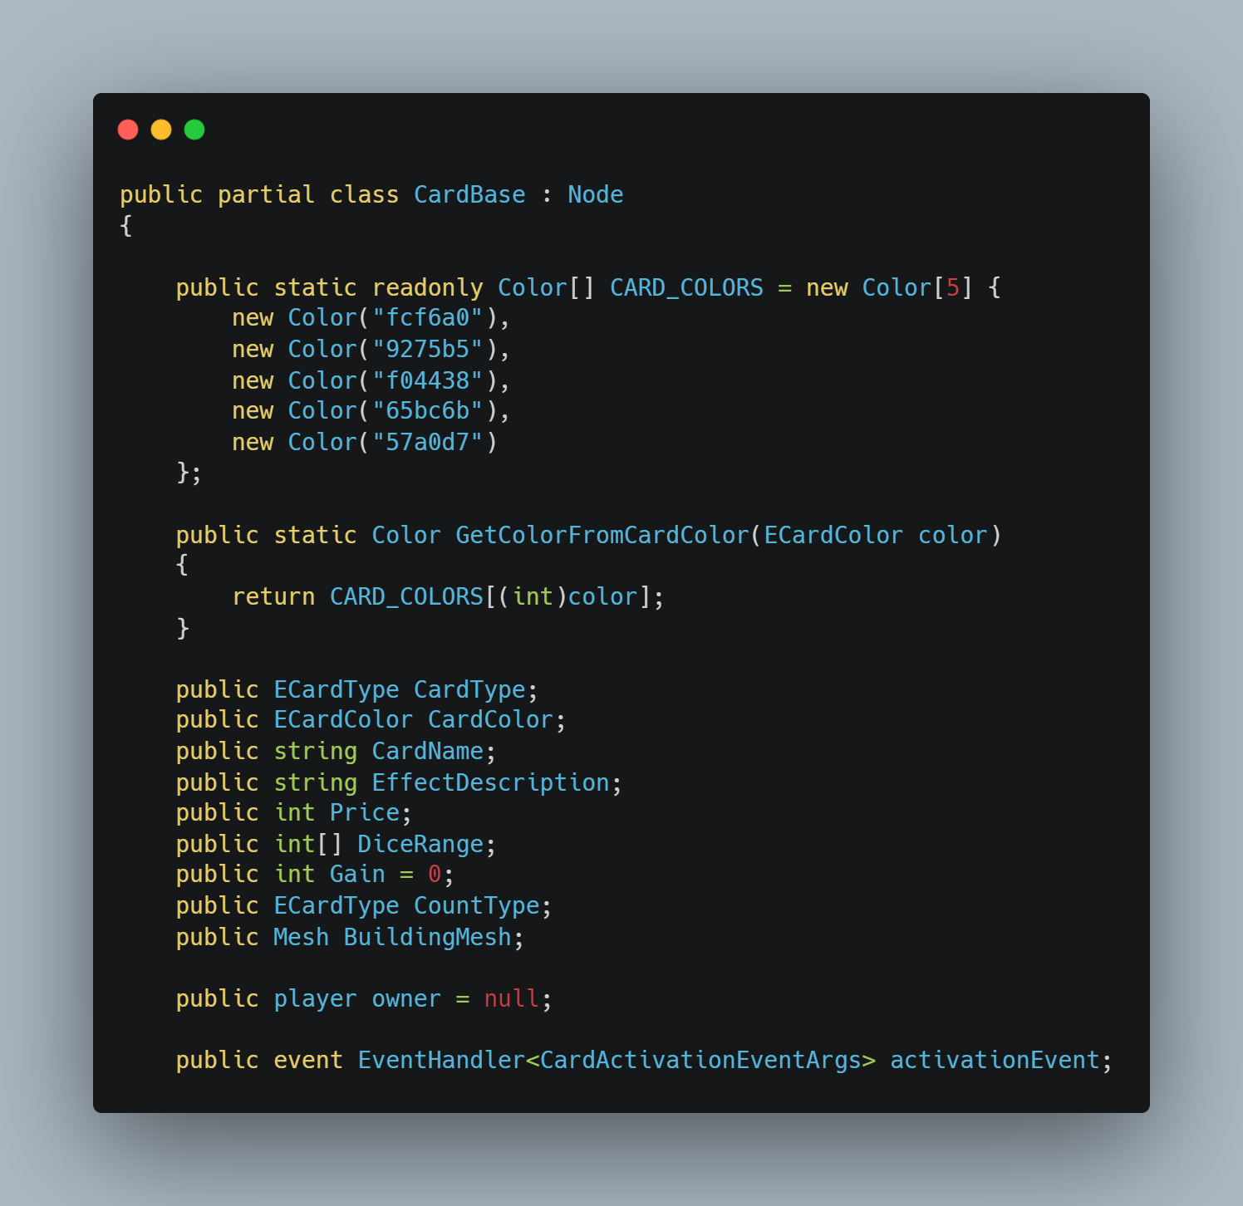
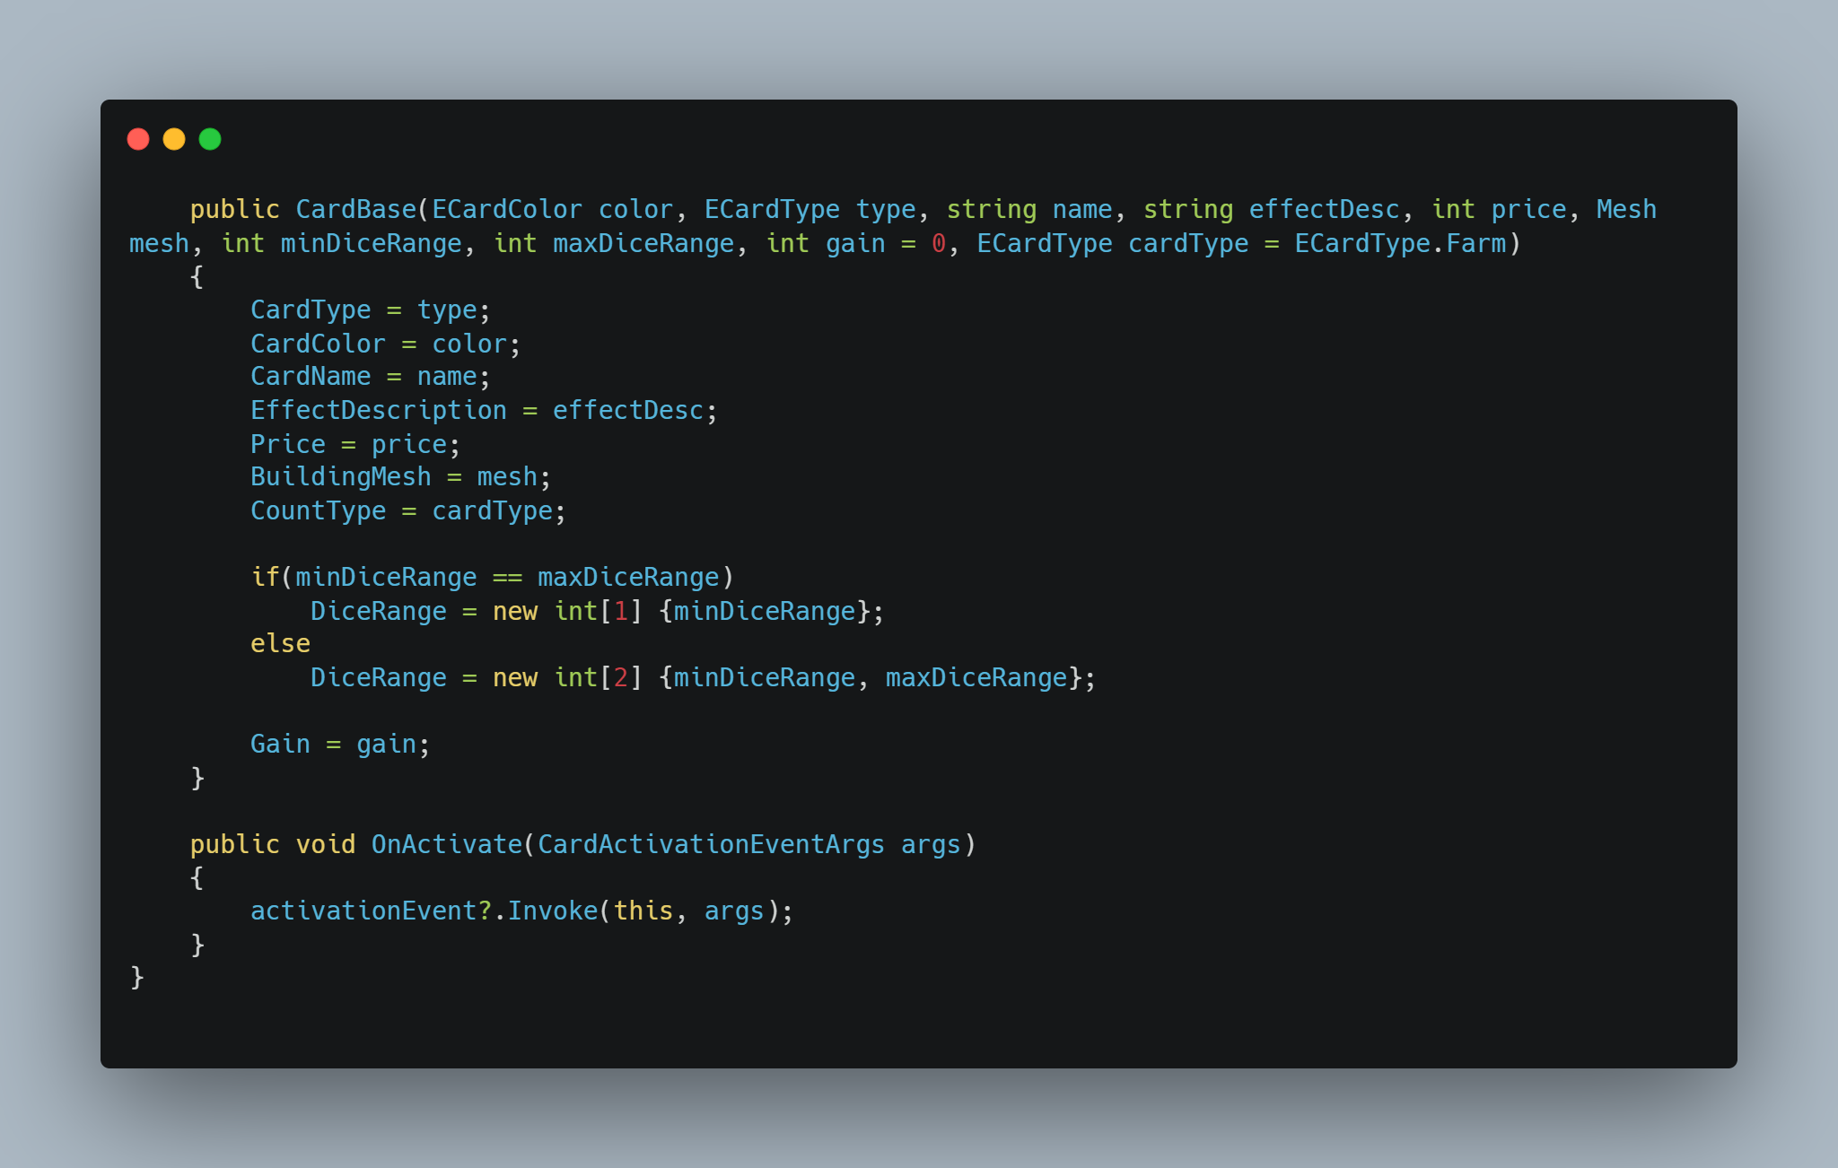
Flexibilité des scripts
Possibilité de créer des cartes de différents types facilement en faisant hériter CardBase

Slide 11
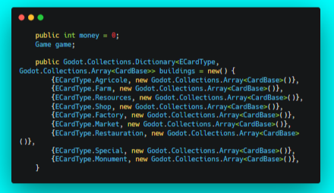
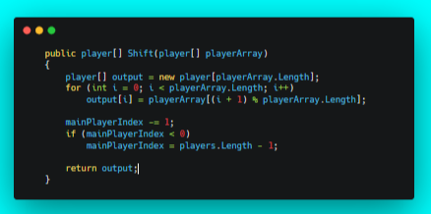
*Pour + de 2 joueurs & parcours du deck
Gestion du player avec Money

Slide 12

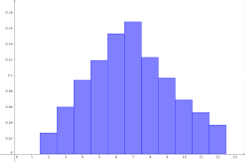

*Les Dés + de 2 dés (Gauss) + Physiques
?

Slide 13
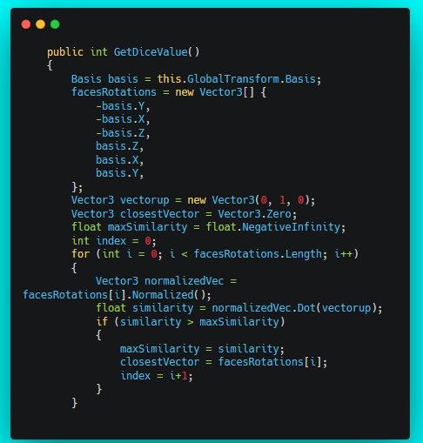
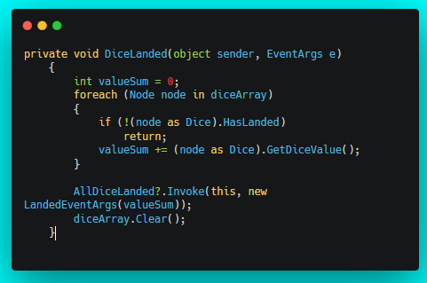
Dice RigidBodys & Dice Handler

Slide 14
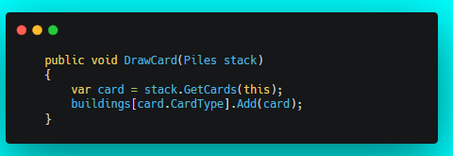
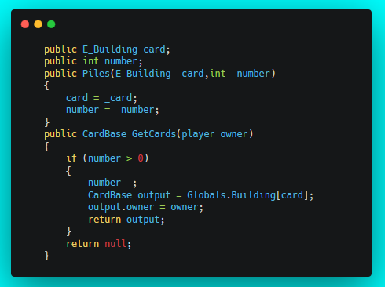
Gestion des Piles et interfaces graphiques

Slide 15
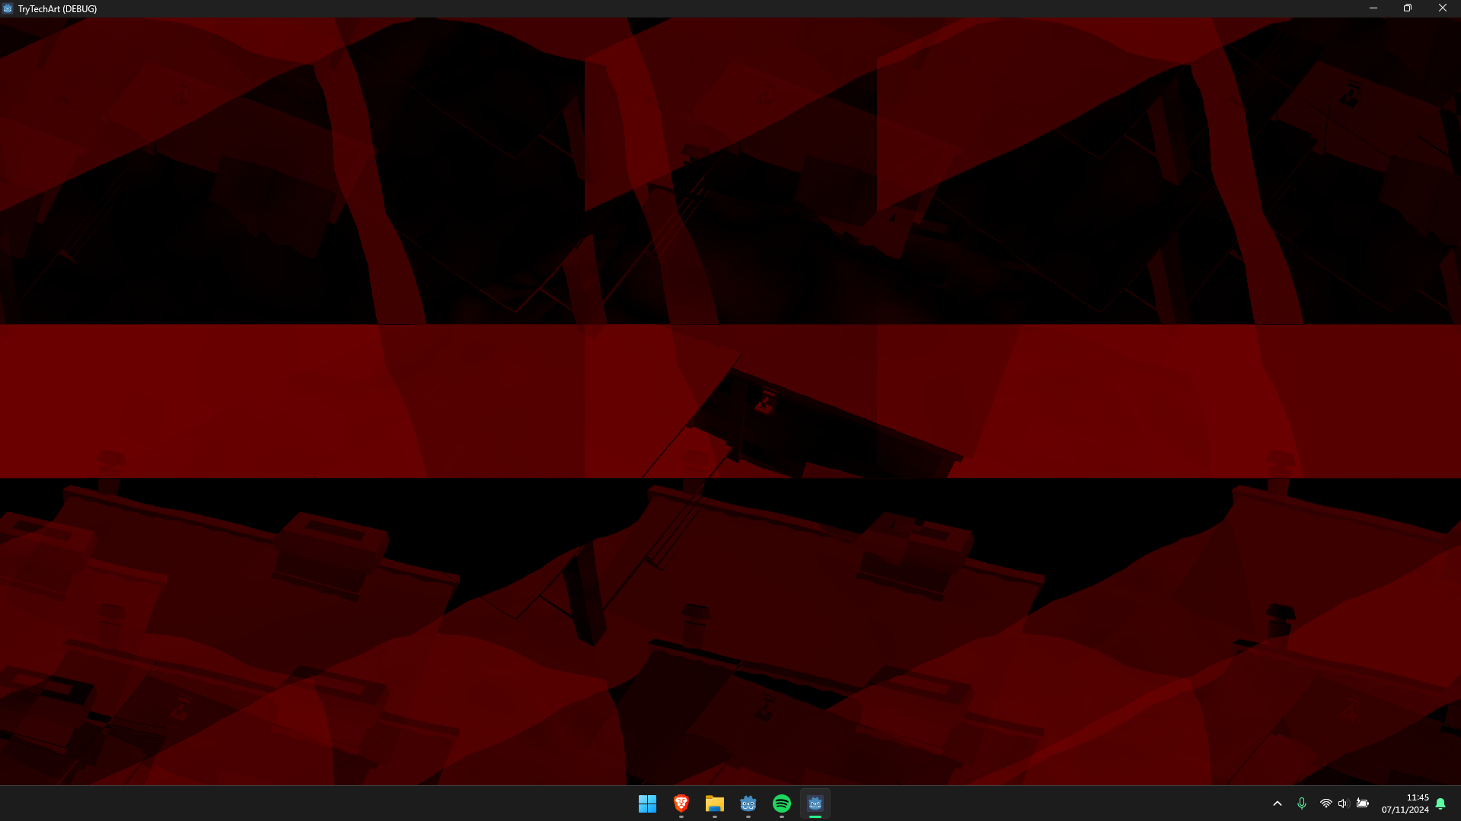
Shader

Slide 16


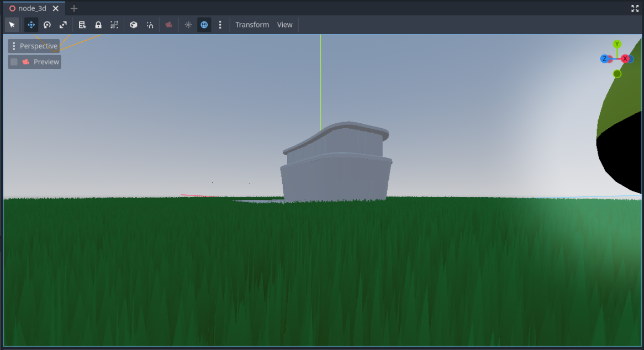
Vegetation

Slide 17
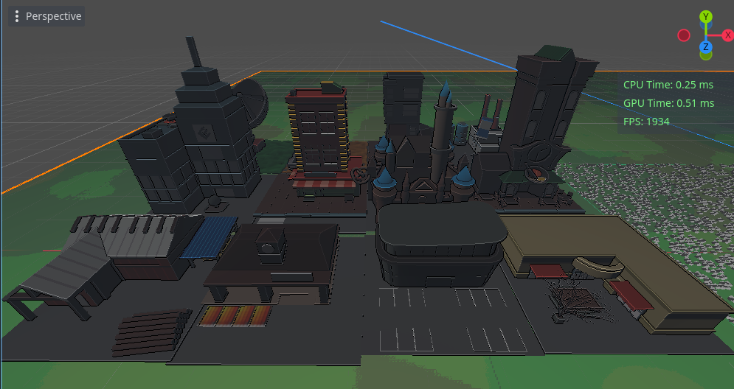
Des bâtiments !

Slide 18
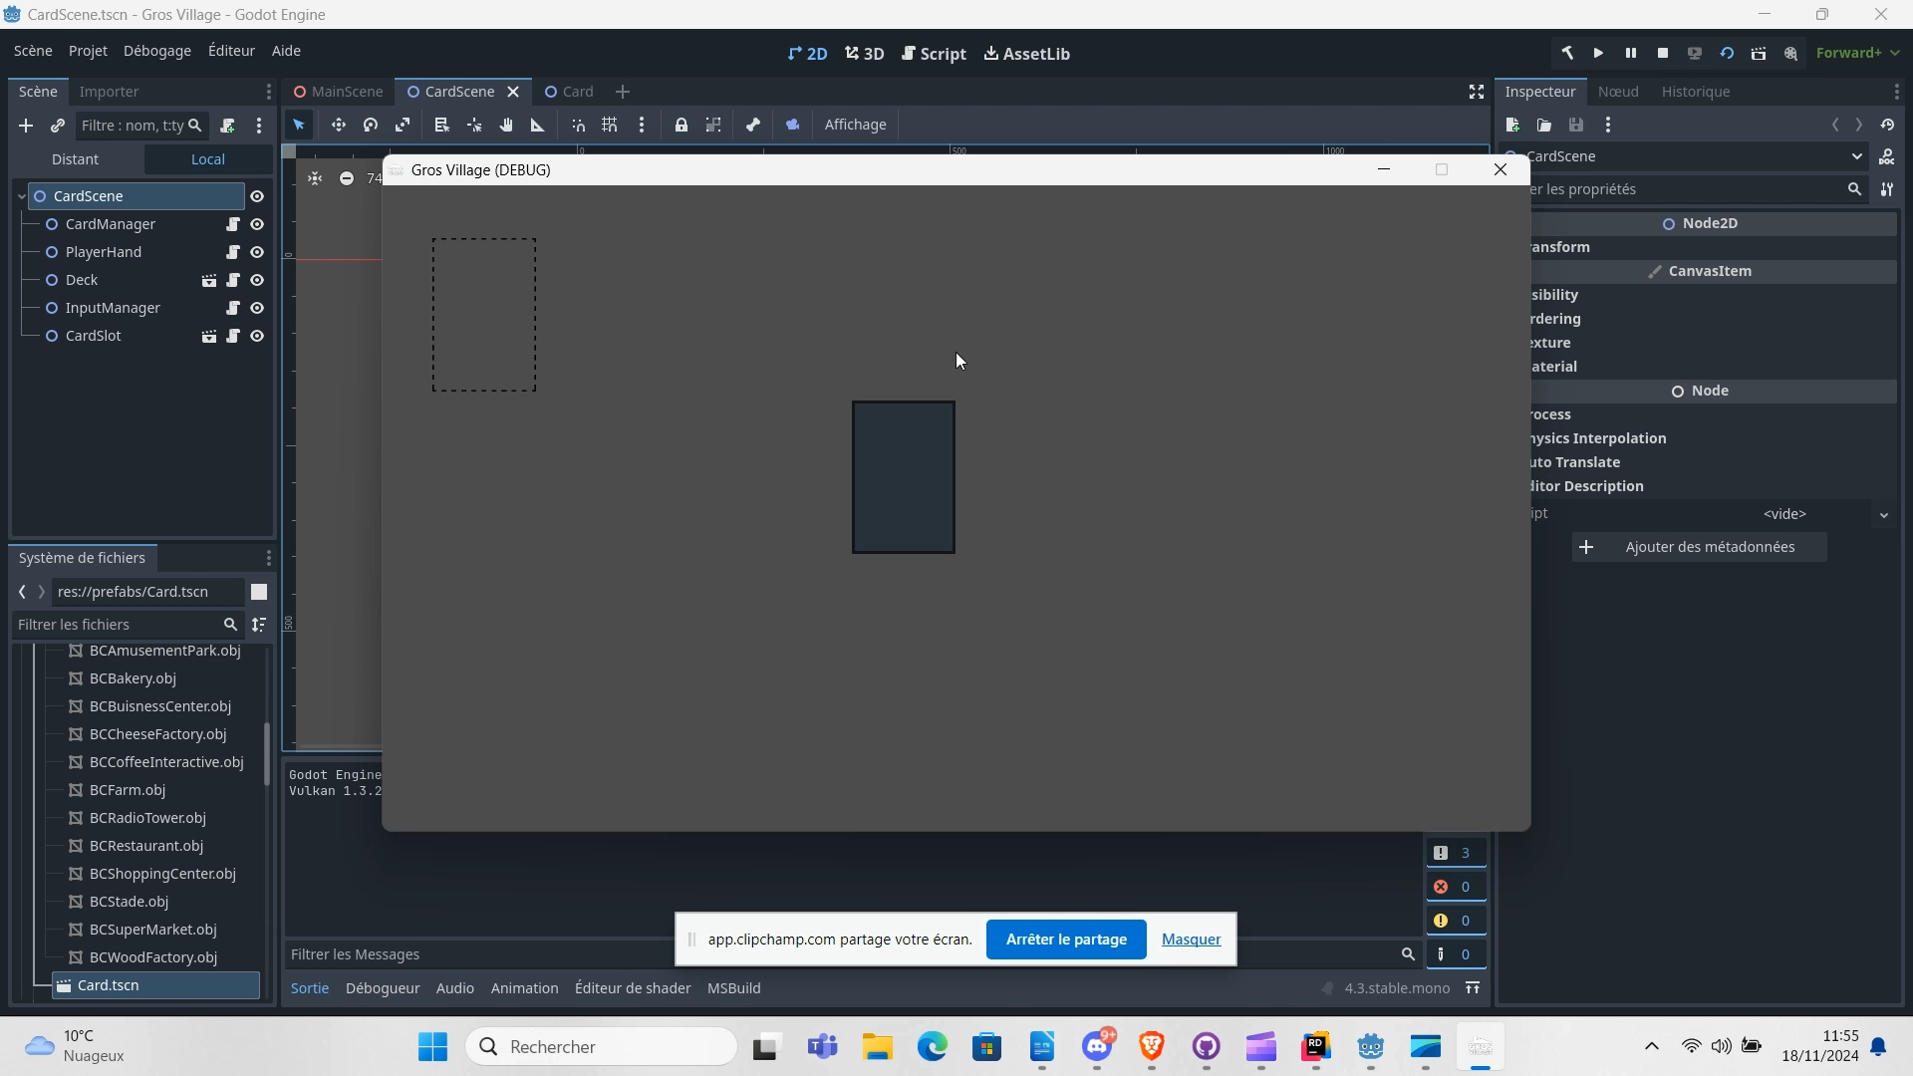
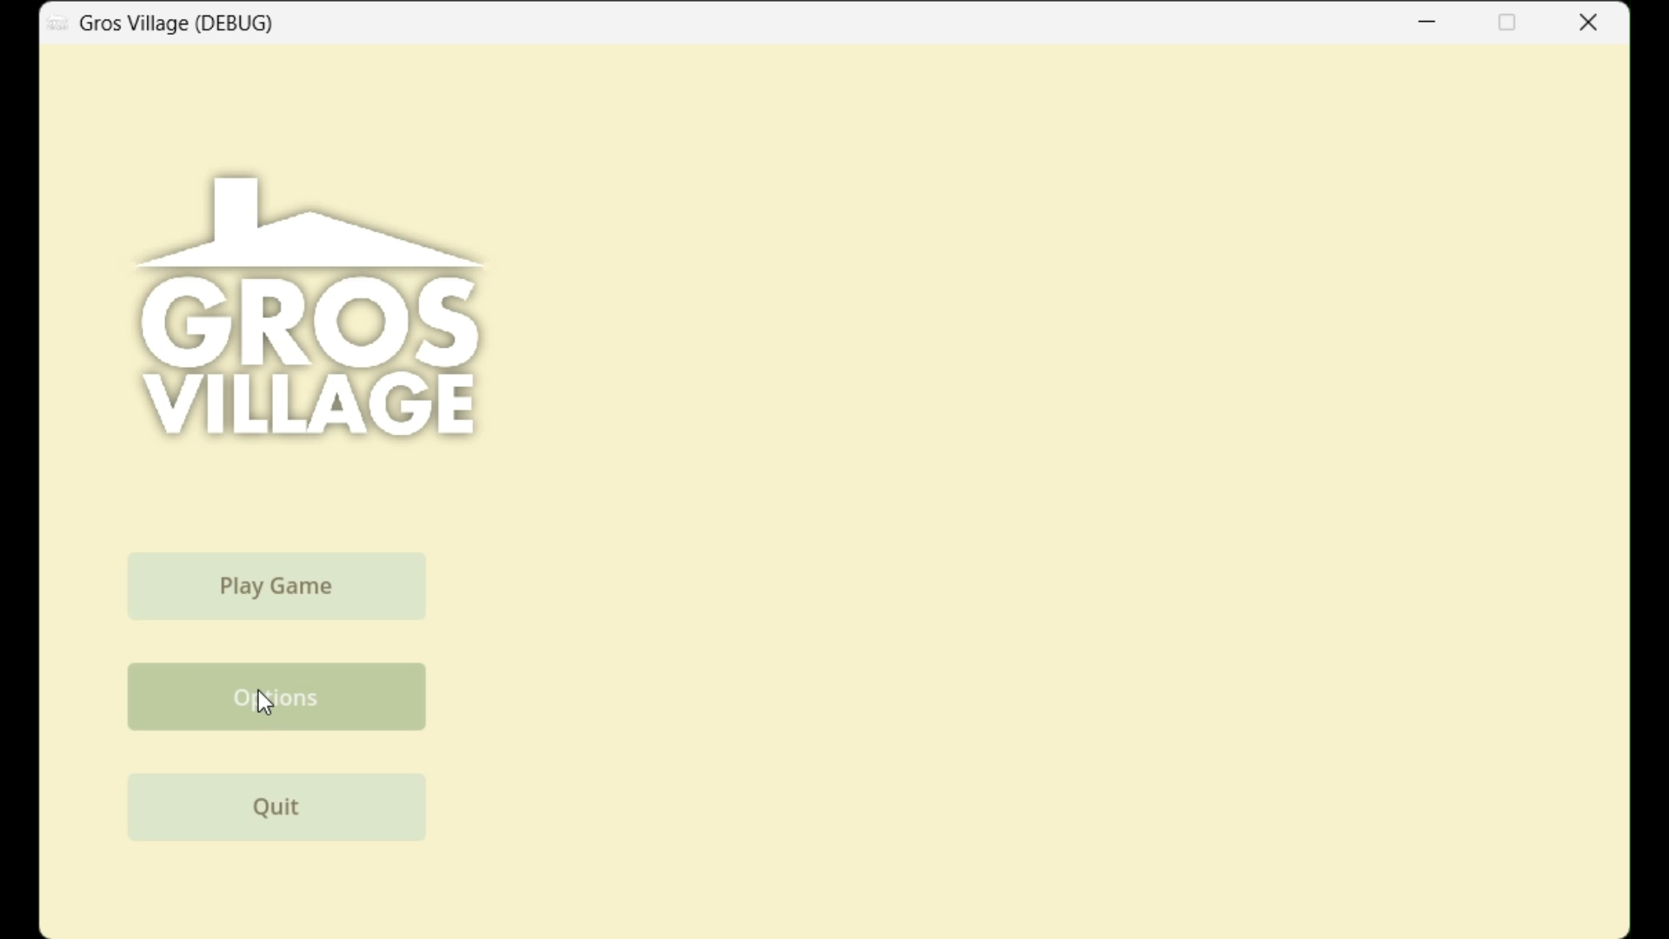
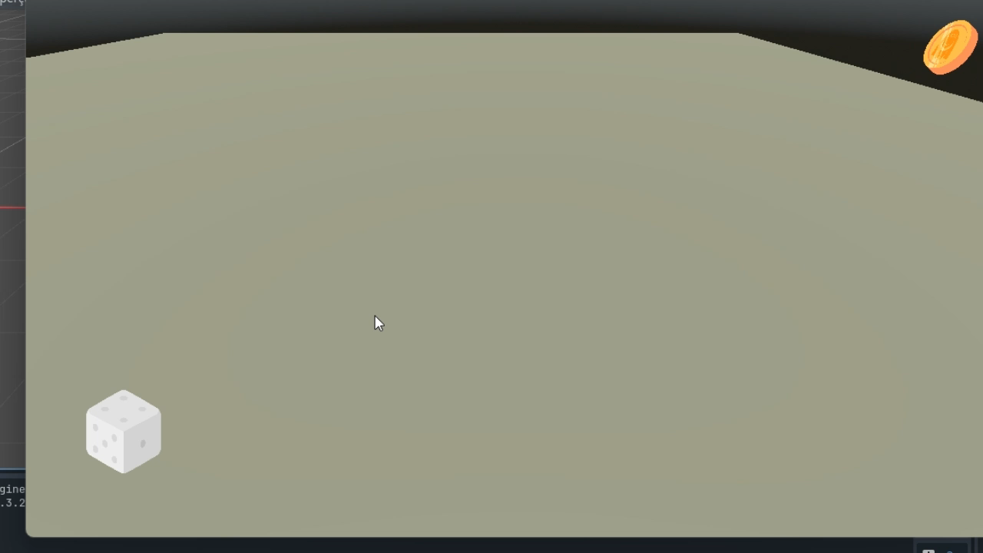

Slide 19
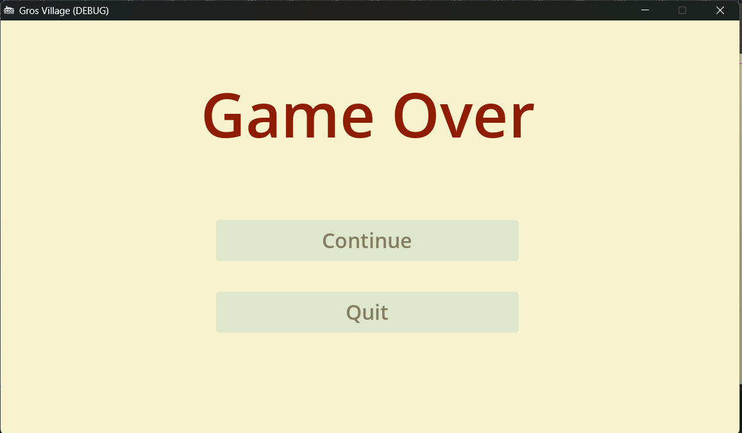
Conclusion
On aurait aimé :
Finir la liaison entre l’interface et le code
Optimiser les foliages

Slide 20


Ouverture
Rajouts de plusieurs IAs, un mode multijoueur ?
Changement de moteur (Unity, UE5 etc...)
Sortie du jeu

